Slide 1
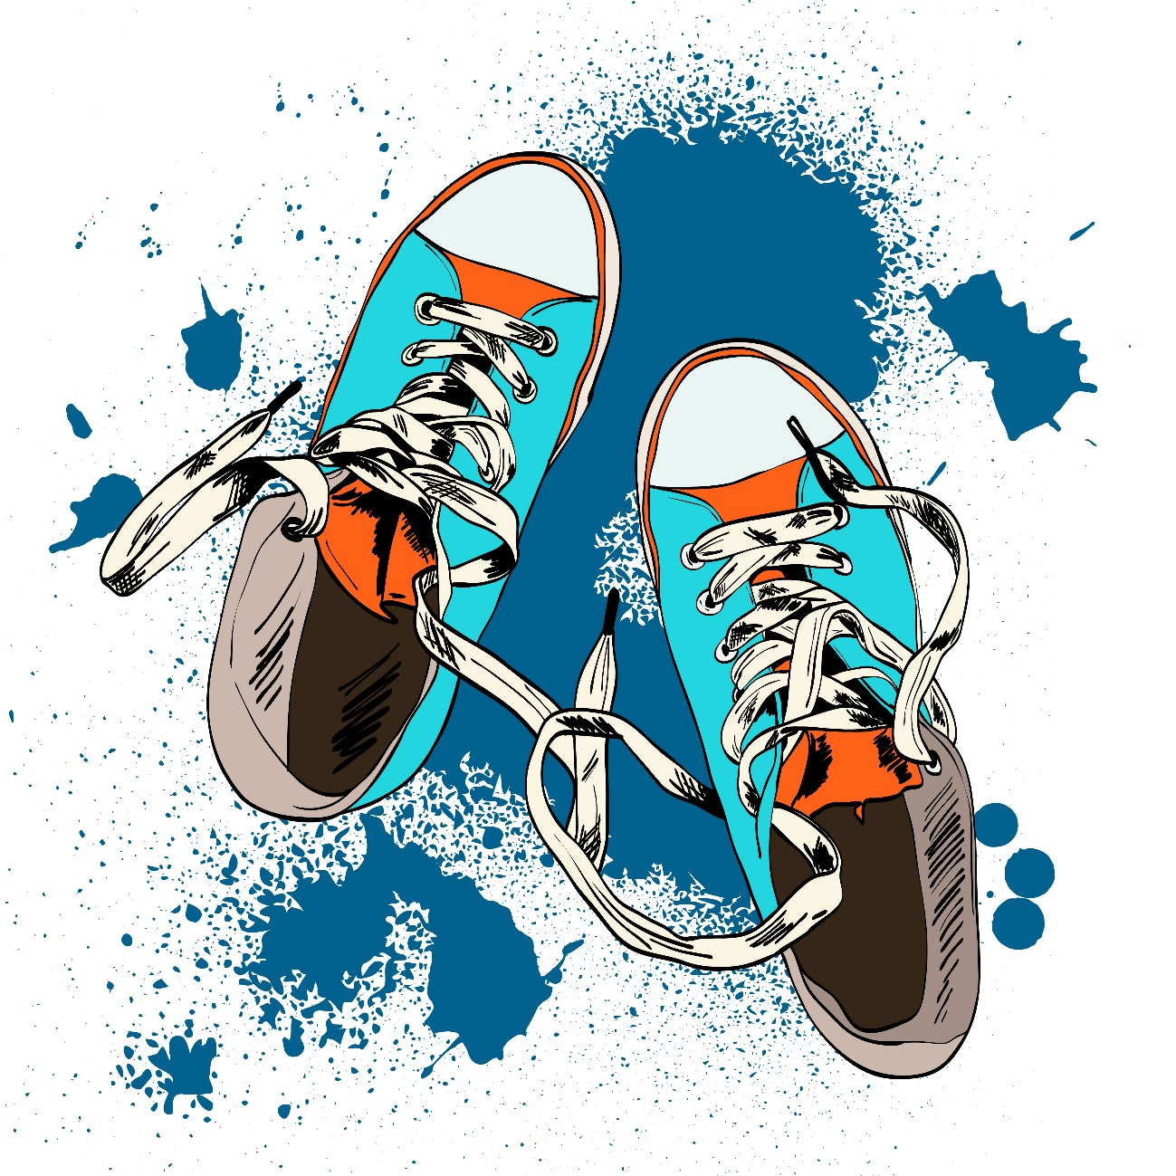




TRƯỜNG TIỂU HỌC TT THANH HÀ
KTUTS
KTUTS
Tập đọc
ĐÔI GIÀY BA TA MÀU XANH
ĐÔI GIÀY BA TA MÀU XANH
KTUTS
GV : PHẠM THỊ THU HẰNG

Slide 2


Khởi động
Hãy kể lại một lần em nhận được món quà mà em hằng ao ước.
(sinh nhật, giáng sinh, tết, …)

Slide 3
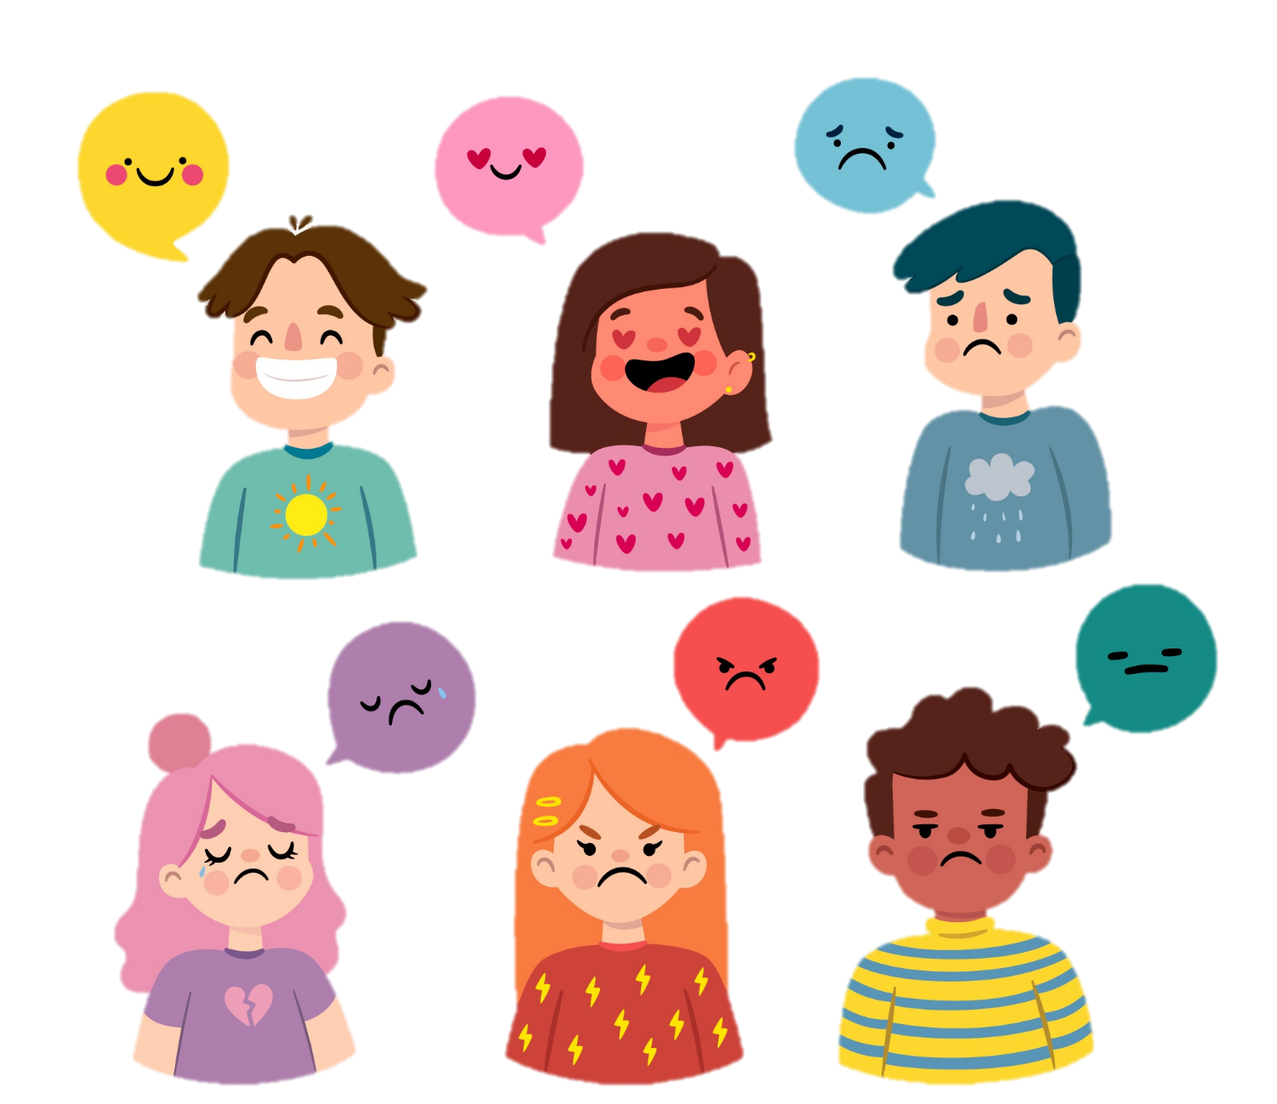
Khởi động
Cảm xúc của em lúc đó như thế nào?

Slide 4



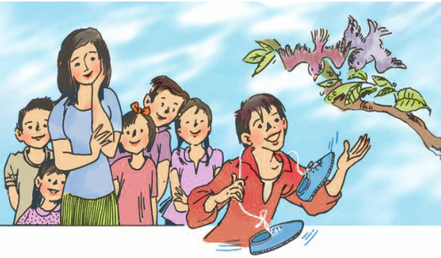

Khởi động

Slide 5
KTUTS
KTUTS
Tập đọc
ĐÔI GIÀY BA TA MÀU XANH
ĐÔI GIÀY BA TA MÀU XANH
KTUTS

Slide 6

Đôi giày ba ta màu xanh
Luyện đọc
Hàng Chức Nguyên
Ngày còn bé, có lần tôi đã thấy anh họ tôi đi đôi giày ba ta màu xanh nước biển. Chao ôi! Đôi giày mới đẹp làm sao! Cổ giày ôm sát chân. Thân giày làm bằng vải cứng, dáng thon thả, màu vải như màu da trời những ngày thu. Phần thân giày gần sát cổ có hai hàng khuy dập và luồn một sợi dây trắng nhỏ vắt ngang. Tôi tưởng tượng nếu mang nó vào chắc bước đi sẽ nhẹ và nhanh hơn, tôi sẽ chạy trên những con đường đất mịn trong làng trước cái nhìn thèm muốn của các bạn tôi...
Sau này làm công tác Đội ở một phường, có lần tôi phải vận động Lái, một cậu bé lang thang, đi học. Tôi đã theo Lái trên khắp các đường phố. Một lần, tôi bắt gặp cậu ngẩn ngơ nhìn theo đôi giày ba ta màu xanh của một cậu bé đang dạo chơi. Hoá ra trẻ con thời nào cũng giống nhau. Tôi quyết định chọn đôi giày ba ta màu xanh để thưởng cho Lái trong buổi đầu cậu tới lớp. Hôm nhận giày tay Lái run run, môi cậu mấp máy, mắt hết nhìn đôi giày, lại nhìn xuống đôi bàn chân mình đang ngọ nguậy dưới đất. Lúc ra khỏi lớp, Lái cột hai chiếc giày vào nhau, đeo vào cổ nhảy tưng tưng.

Slide 7








Luyện đọc
Đôi giày ba ta màu xanh
Đoạn 1:
Ngày còn bé … các bạn tôi.
Đoạn 2:
Sau này … nhảy tưng tưng.

Slide 8
Đôi giày ba ta màu xanh
Luyện đọc
Hàng Chức Nguyên
Ngày còn bé, có lần tôi đã thấy anh họ tôi đi đôi giày ba ta màu xanh nước biển. Chao ôi! Đôi giày mới đẹp làm sao! Cổ giày ôm sát chân. Thân giày làm bằng vải cứng, dáng thon thả, màu vải như màu da trời những ngày thu. Phần thân giày gần sát cổ có hai hàng khuy dập và luồn một sợi dây trắng nhỏ vắt ngang. Tôi tưởng tượng nếu mang nó vào chắc bước đi sẽ nhẹ và nhanh hơn, tôi sẽ chạy trên những con đường đất mịn trong làng trước cái nhìn thèm muốn của các bạn tôi...

Slide 9
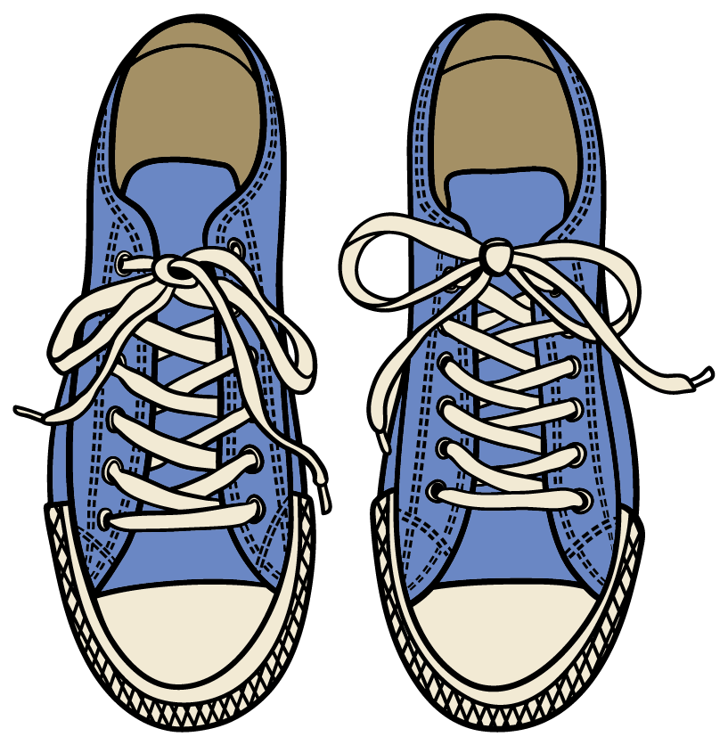

Giải nghĩa từ
cổ giày
hàng khuy dập
lỗ xỏ dây giày
vải cứng
Giày ba ta: giày vải cứng, cổ thấp

Slide 10
Đôi giày ba ta màu xanh
Luyện đọc
Hàng Chức Nguyên
Ngày còn bé, có lần tôi đã thấy anh họ tôi đi đôi giày ba ta màu xanh nước biển. Chao ôi! Đôi giày mới đẹp làm sao! Cổ giày ôm sát chân. Thân giày làm bằng vải cứng, dáng thon thả, màu vải như màu da trời những ngày thu. Phần thân giày gần sát cổ có hai hàng khuy dập và luồn một sợi dây trắng nhỏ vắt ngang. Tôi tưởng tượng nếu mang nó vào chắc bước đi sẽ nhẹ và nhanh hơn, tôi sẽ chạy trên những con đường đất mịn trong làng trước cái nhìn thèm muốn của các bạn tôi...

Slide 11

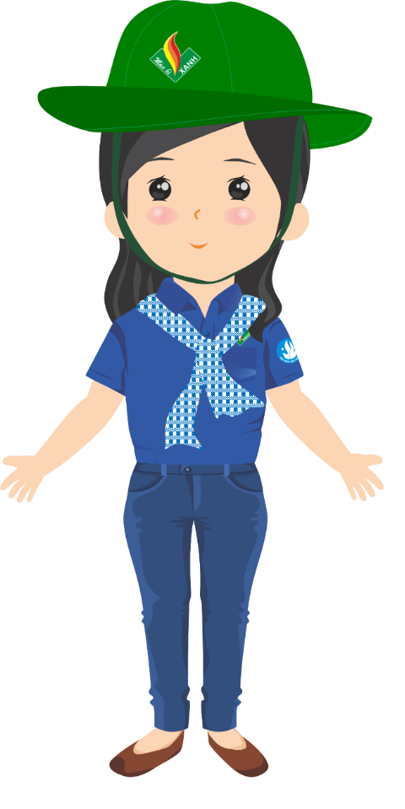



Tìm hiểu bài
Nhân vật TÔI trong đoạn văn là ai?
Ngày bé, chị ước mơ điều gì?
Tìm những câu văn miêu tả vẻ đẹp của đôi giày.
Chị ước có một đôi giày ba ta màu xanh nước biển như của anh họ chị.
Nhân vật TÔI là chị phụ trách Đội Thiếu niên Tiền phong.

Slide 12
Đôi giày ba ta màu xanh
Luyện đọc
Hàng Chức Nguyên
Ngày còn bé, có lần tôi đã thấy anh họ tôi đi đôi giày ba ta màu xanh nước biển. Chao ôi! Đôi giày mới đẹp làm sao! Cổ giày ôm sát chân. Thân giày làm bằng vải cứng, dáng thon thả, màu vải như màu da trời những ngày thu. Phần thân giày gần sát cổ có hai hàng khuy dập và luồn một sợi dây trắng nhỏ vắt ngang. Tôi tưởng tượng nếu mang nó vào chắc bước đi sẽ nhẹ và nhanh hơn, tôi sẽ chạy trên những con đường đất mịn trong làng trước cái nhìn thèm muốn của các bạn tôi...

Slide 13
Tìm hiểu bài
Ước mơ của chị phụ trách có trở thành hiện thực không? Vì sao em biết?
Ước mơ đó không thành hiện thực vì chị tưởng tượng cảnh mang giày vào trước con mắt thèm muốn của các bạn.

Slide 14

Tìm hiểu bài
Ý chính đoạn 1:
Ước mơ của chị phụ trách và vẻ đẹp của đôi giày ba ta.

Slide 15
Đôi giày ba ta màu xanh
Luyện đọc
Hàng Chức Nguyên
Sau này làm công tác Đội ở một phường, có lần tôi phải vận động Lái, một cậu bé lang thang, đi học. Tôi đã theo Lái trên khắp các đường phố. Một lần, tôi bắt gặp cậu ngẩn ngơ nhìn theo đôi giày ba ta màu xanh của một cậu bé đang dạo chơi. Hoá ra trẻ con thời nào cũng giống nhau. Tôi quyết định chọn đôi giày ba ta màu xanh để thưởng cho Lái trong buổi đầu cậu tới lớp. Hôm nhận giày tay Lái run run, môi cậu mấp máy, mắt hết nhìn đôi giày, lại nhìn xuống đôi bàn chân mình đang ngọ nguậy dưới đất. Lúc ra khỏi lớp, Lái cột hai chiếc giày vào nhau, đeo vào cổ nhảy tưng tưng.

Slide 16
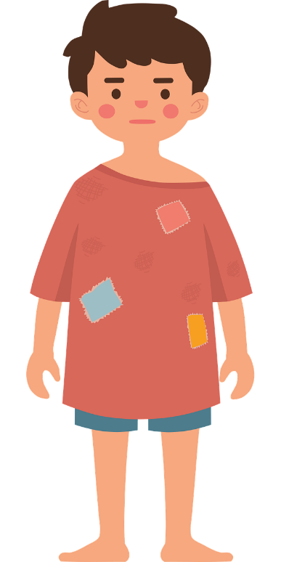
Tìm hiểu bài
Khi làm công tác Đội, chị phụ trách được giao nhiệm vụ gì?
Chị được giao nhiệm vụ phải vận động Lái, một cậu bé lang thang.

Slide 17
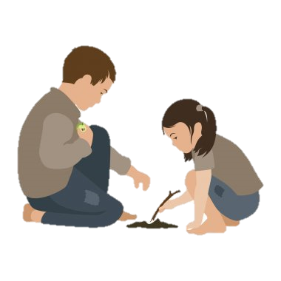
Tìm hiểu bài
lang thang
không có nhà ở, không có người nuôi dưỡng; sống tạm bợ trên đường phố

Slide 18

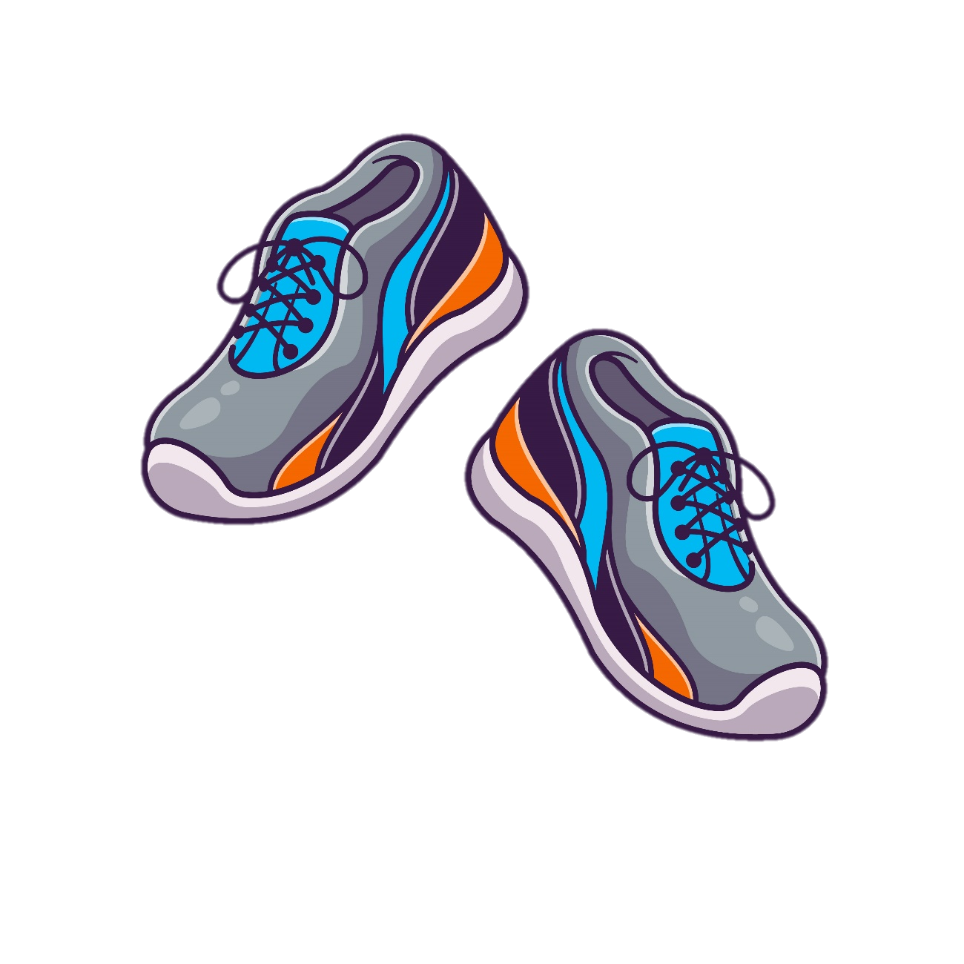
Tìm hiểu bài
Chị đã làm gì để động viên cậu bé Lái trong ngày đầu đến lớp?
Chị thưởng cho Lái đôi giày ba ta màu xanh trong buổi đầu đến lớp.

Slide 19
Tìm hiểu bài
Tại sao chị lại chọn cách làm đó?
Vì chị muốn động viên, an ủi Lái, chị muốn Lái đi học.
Vì chị muốn mang lại hạnh phúc cho Lái.
Vì chị nghĩ Lái cũng như chị sẽ rất sung sướng khi ước mơ của mình thành sự thật.
Vì Lái có ước mơ giống hệt chị lúc nhỏ.

Slide 20
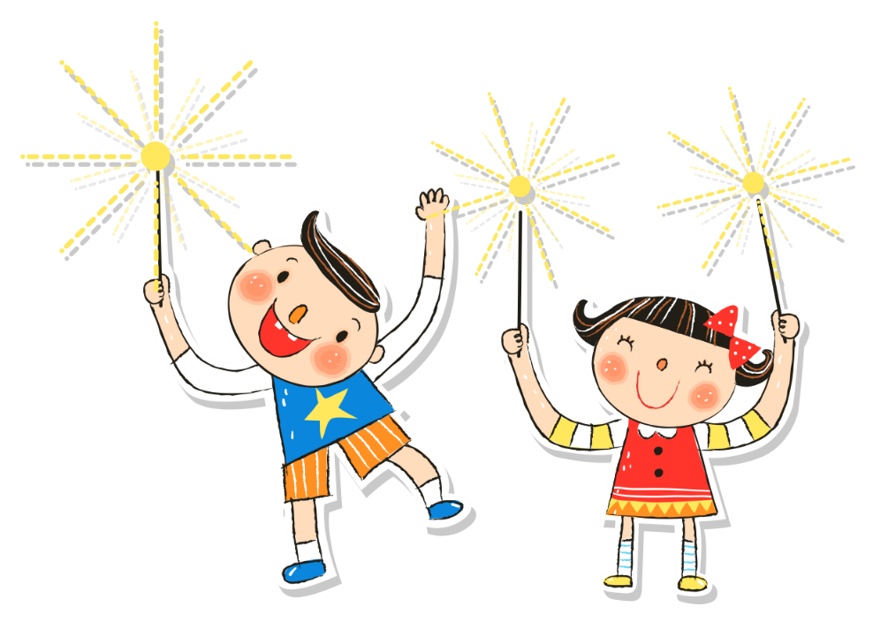
Tìm hiểu bài
Những chi tiết nào nói lên sự cảm động và niềm vui của Lái khi em nhận được đôi giày?

Slide 21
Đôi giày ba ta màu xanh
Luyện đọc
Hàng Chức Nguyên
Sau này làm công tác Đội ở một phường, có lần tôi phải vận động Lái, một cậu bé lang thang, đi học. Tôi đã theo Lái trên khắp các đường phố. Một lần, tôi bắt gặp cậu ngẩn ngơ nhìn theo đôi giày ba ta màu xanh của một cậu bé đang dạo chơi. Hoá ra trẻ con thời nào cũng giống nhau. Tôi quyết định chọn đôi giày ba ta màu xanh để thưởng cho Lái trong buổi đầu cậu tới lớp. Hôm nhận giày tay Lái run run, môi cậu mấp máy, mắt hết nhìn đôi giày, lại nhìn xuống đôi bàn chân mình đang ngọ nguậy dưới đất. Lúc ra khỏi lớp, Lái cột hai chiếc giày vào nhau, đeo vào cổ nhảy tưng tưng.

Slide 22
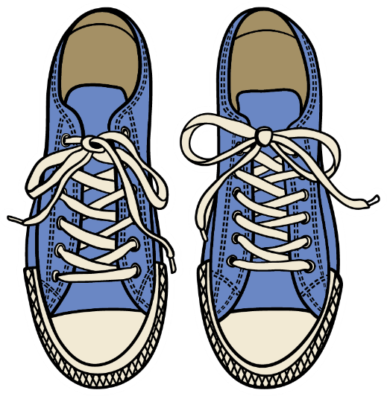
Tìm hiểu bài
Ý chính đoạn 2:
Niềm hạnh phúc của cậu bé lang thang khi nhận được món quà bấy lâu hằng mong ước.

Slide 23
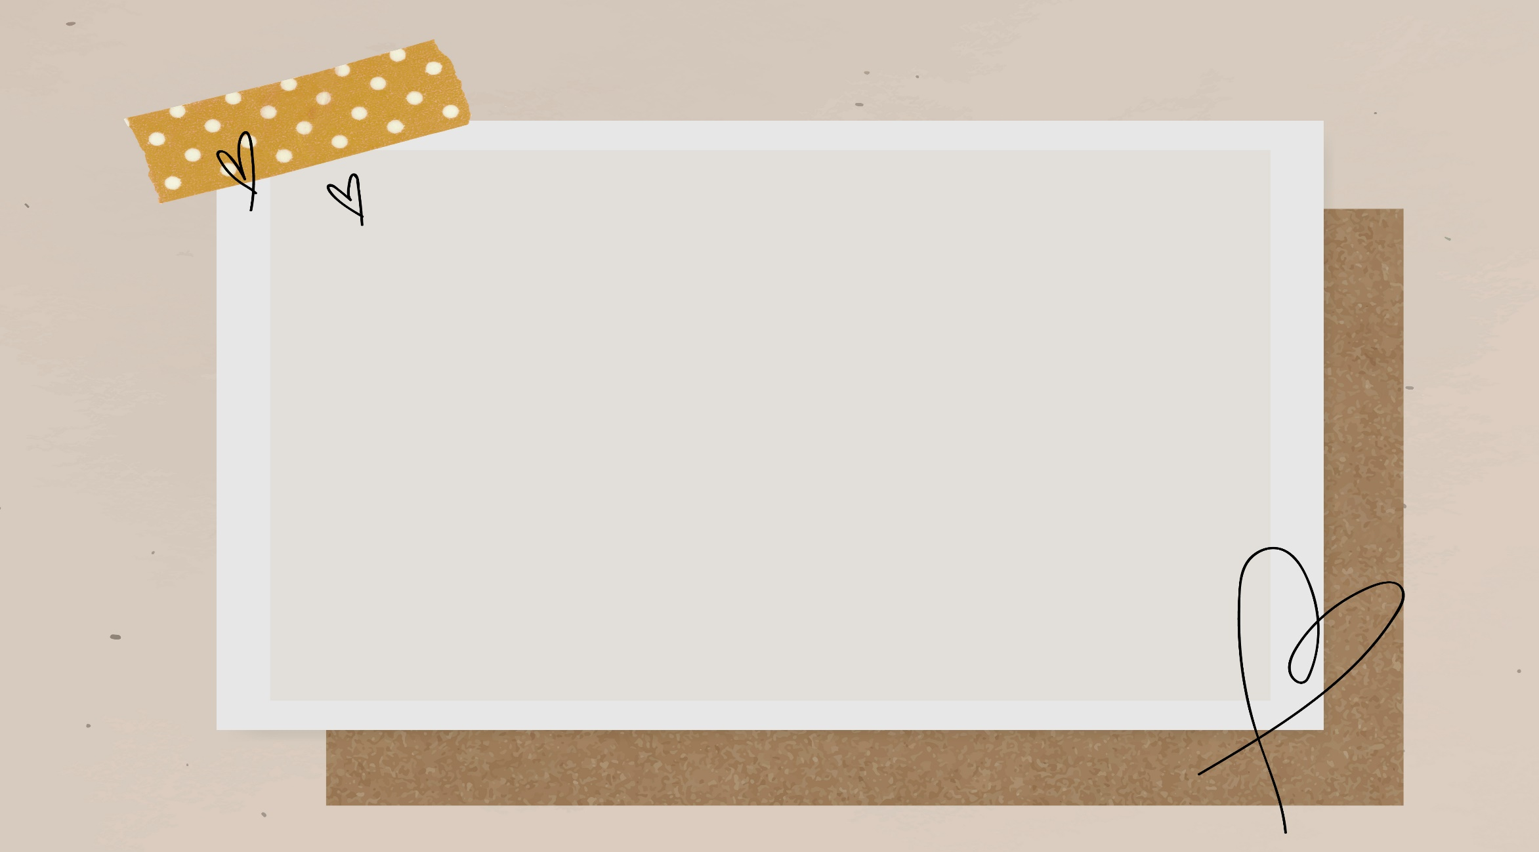

NỘI DUNG BÀI
Niềm vui sướng và sự xúc động của Lái khi được chị phụ trách tặng cho đôi giày mới ngay trong ngày đầu tiên đến lớp.

Slide 24
Luyện đọc diễn cảm
Đôi giày ba ta màu xanh
Hàng Chức Nguyên
Hôm nhận giày tay Lái run run, môi cậu mấp máy, mắt hết nhìn đôi giày, lại nhìn xuống đôi bàn chân mình đang ngọ nguậy dưới đất. Lúc ra khỏi lớp, Lái cột hai chiếc giày vào nhau, đeo vào cổ nhảy tưng tưng.

Slide 25

Dặn dò
01
02
03
04

Slide 26


KTUTS
Chào tạm biệt các bạn!
KTUTS

